Slide 1
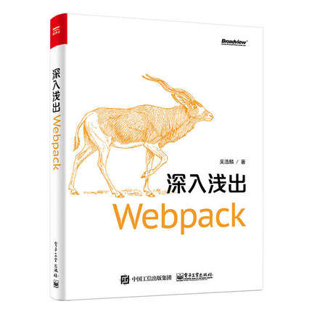
深入浅出Webpack
《浅入到不放弃》

Slide 2
引言
这几年反复的学习过很多次webpack。但是都没学透彻。原因如下：
只了解html，css，js；不了解任何其他技术（less/scss/es6/ts/vue)
不了解代码设计；如：代码优化，设计模式；
太多干扰；如：grunt，gulp，AMD，CMD；他们是什么关系？
最后，能直接用vue-cli（基于 webpack 构建）搭建项目了。能直接跑通一个项目了。说所以也就没有具体关心webpack及其配置；更别说优化了。并且很久才摸一次。

Slide 3
大纲
一：为什么要用构建工具？
传统的网页结构
新技术（模块化+新语言+框架）
二：构建工具
有哪些？
优缺点？
为什么要用webpack？
三：webpack原理
核心流程
四：webpack配置
entry
output
devserver

Slide 4
第一章 为什么要用构建工具

Slide 5
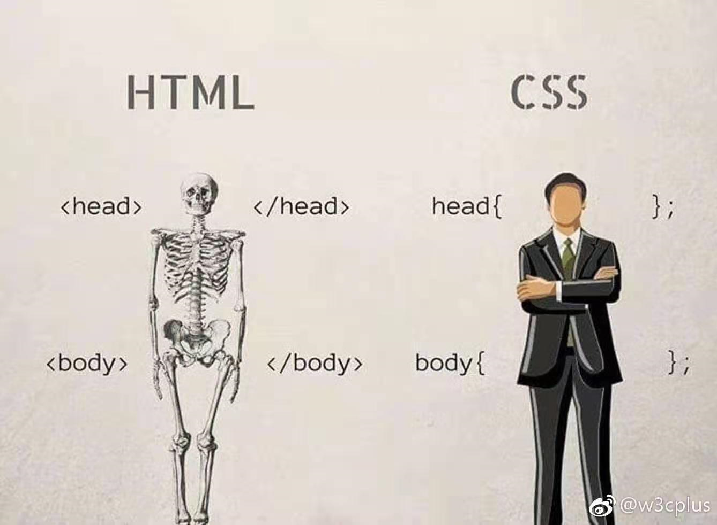
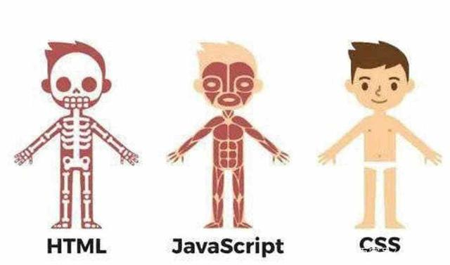
传统网页（原始网页）
浏览器只认识：
HTML - 元素有没有
CSS - 元素样式
Javascript（ES5 ↓） - 逻辑

Slide 6
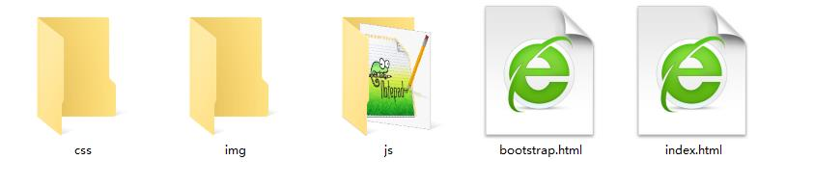
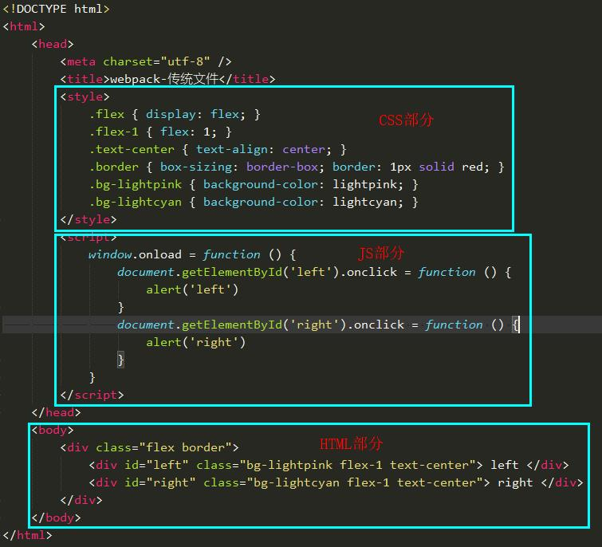

Slide 7
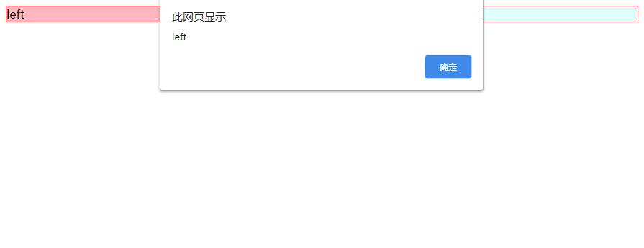
案例结果

Slide 8
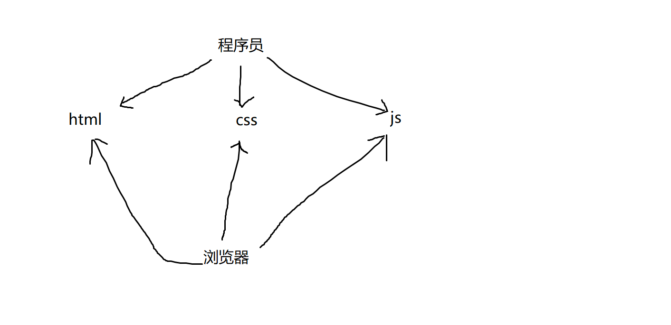
程序员必须要写浏览器认识的东西！
语言的好坏都要接受，不然浏览器不懂，这不方便

Slide 9
传统网页的缺点，如下：
CSS
没有预处理语言
JS
文件依赖关系，很麻烦。
加载文件多，影响性能
作用域问题
命名空间 - 网页内容稍微多点，命名就混乱
接下来举例说明

Slide 10
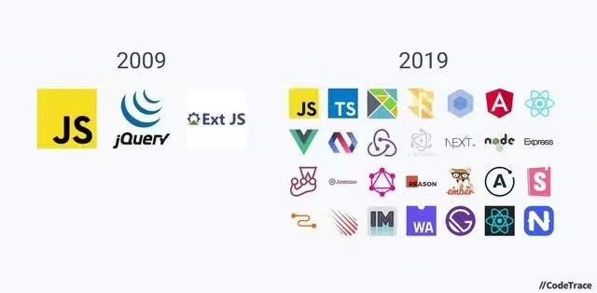
于是我们要用一些新技术 web开发这10年的发展

Slide 11
我们来看看其他语言的方便之处！

Slide 12
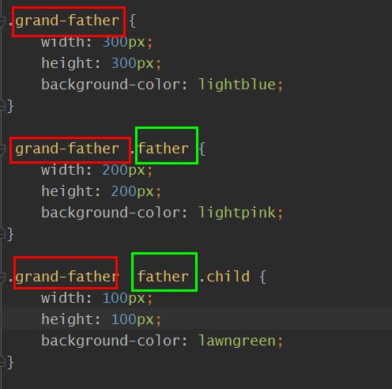
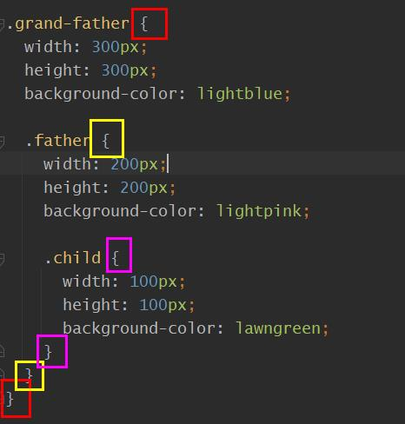
1.1 - LESS/SCSS之可嵌套性

Slide 13
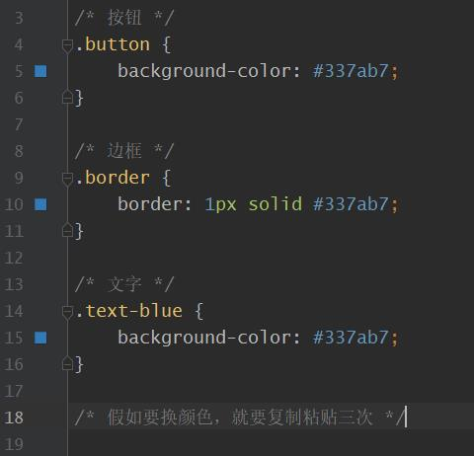
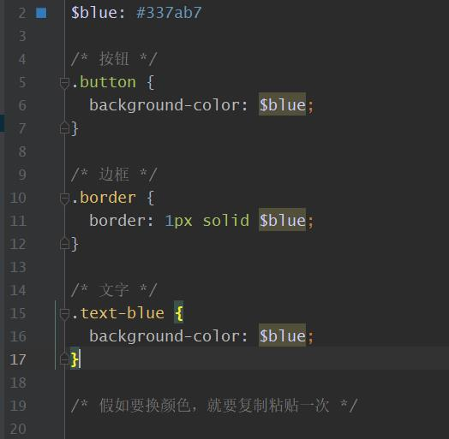
1.2 - LESS/SCSS之变量1

Slide 14
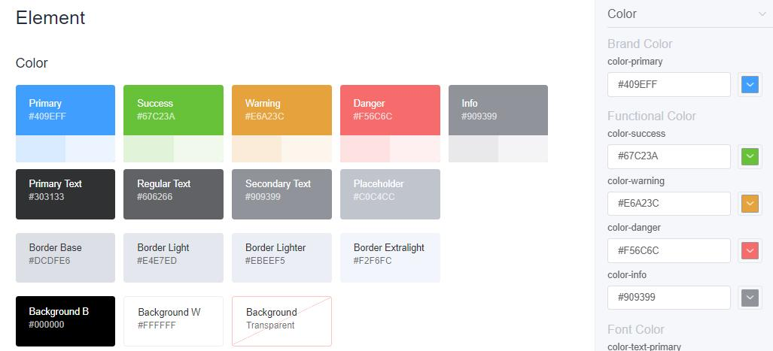

Slide 15
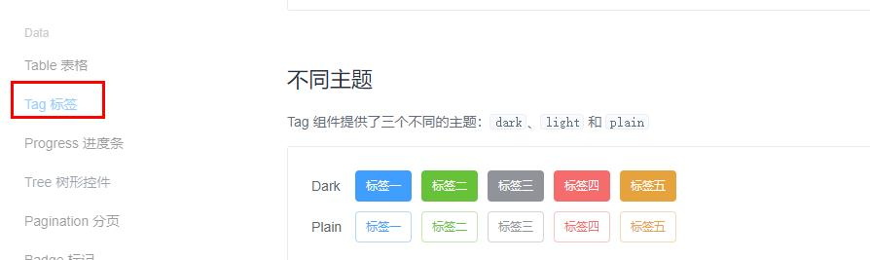
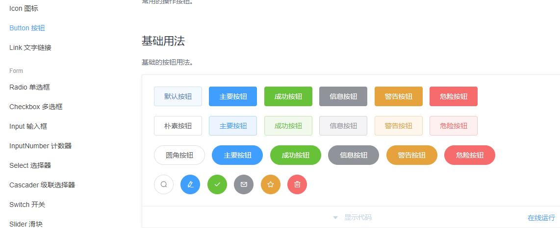

Slide 16
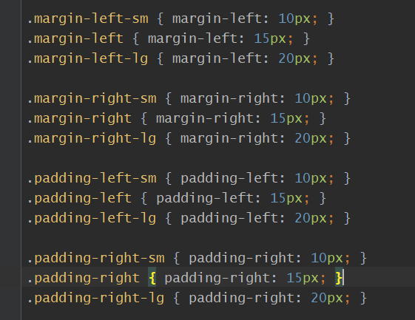
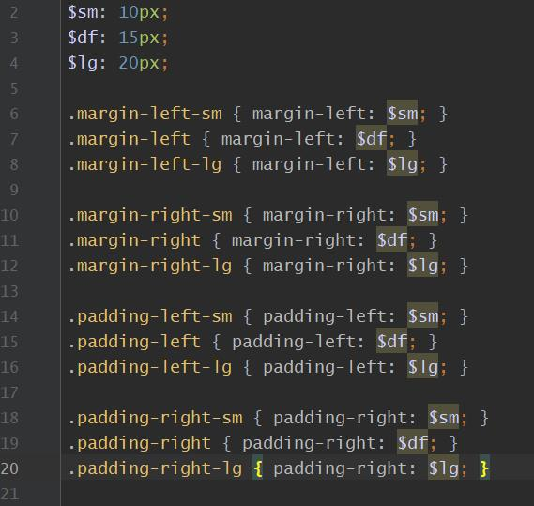
1.3 - LESS/SCSS之变量2

Slide 17
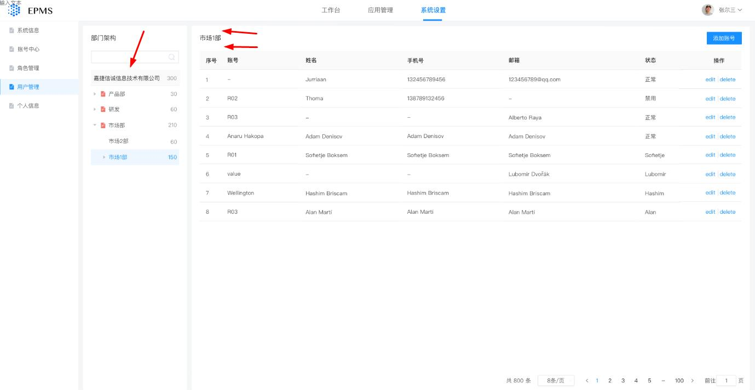

Slide 18
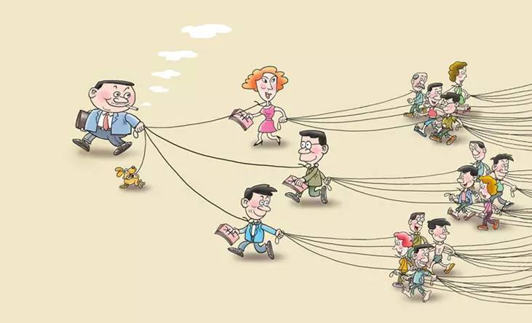
1.4 - JS - 之依赖关系

Slide 19
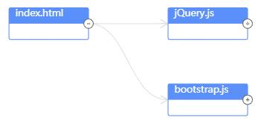

文件依赖关系
传统依赖
1.index.html文件为了只是想用bootstrap.js，但是要先去引用jquery.js文件。并且还要搞清楚依赖关系（先jq再bootstrap）
期望的依赖
index.html文件想用bootstrap.js。只需要去引用bootstrap.js。bootstrap.js自己去找jquery.js

Slide 20
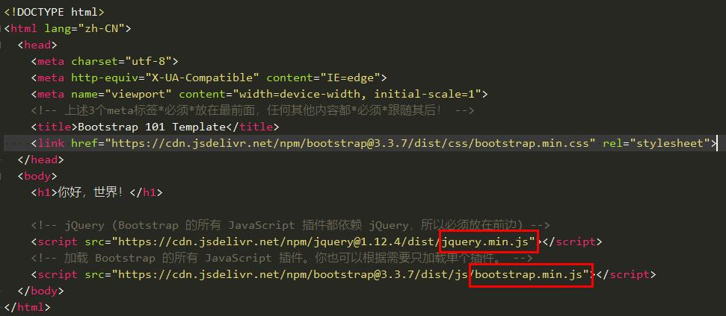
bootstrap官网示范

Slide 21
我的故事
在刚开始学习程序的时候，我并不觉得多写一行代码，多引一个文件会有什么问题？在我当时的要求里面，学会能用就行。并没有考虑到带来的复杂后果。
然而。。。

Slide 22
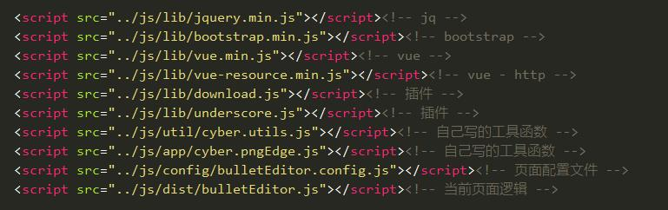
我的案例

Slide 23
可以看见，在真正的项目中，要引用的开源框架，开源插件是很多的，再加上自己写的工具库，就显得引用文件很多，并且顺序要逐一对应。
特别有一次需求里，需要删除某一个依赖，本来只需要删除这一个依赖文件即可，但是我又是一个不喜欢文件中留有冗余代码的人。所以就要删除两个甚至更多的文件。这些工作都相对的增加了工作的复杂度。

Slide 24
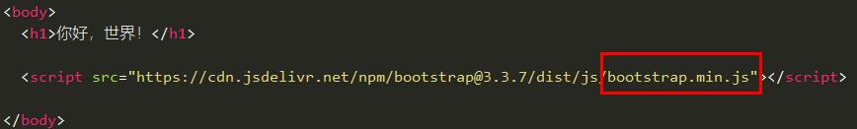
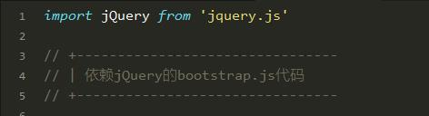
期望的文件依赖
遗憾的是：类似于ES6的import，commonJs的require，AMD的require都在源代码无法直接运行，必须通过转换后才可以正常运行。

Slide 25
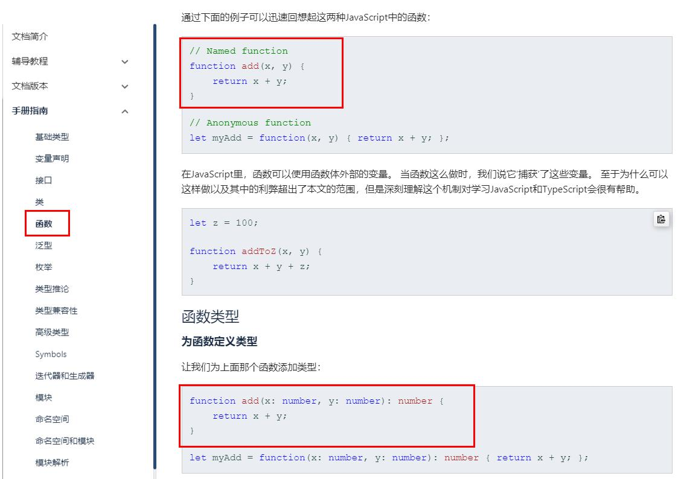
1.5 - ts - 函数 - 类型校验

Slide 26
然而，当我们应该各种各样的语言及其翻译工具的时候，又会出现以下问题。

Slide 27
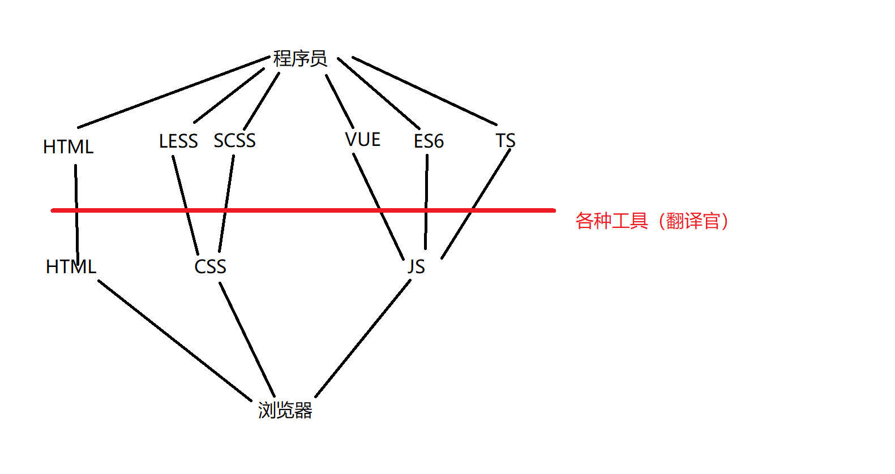
减轻痛苦的同时，却增加了工作。

Slide 28
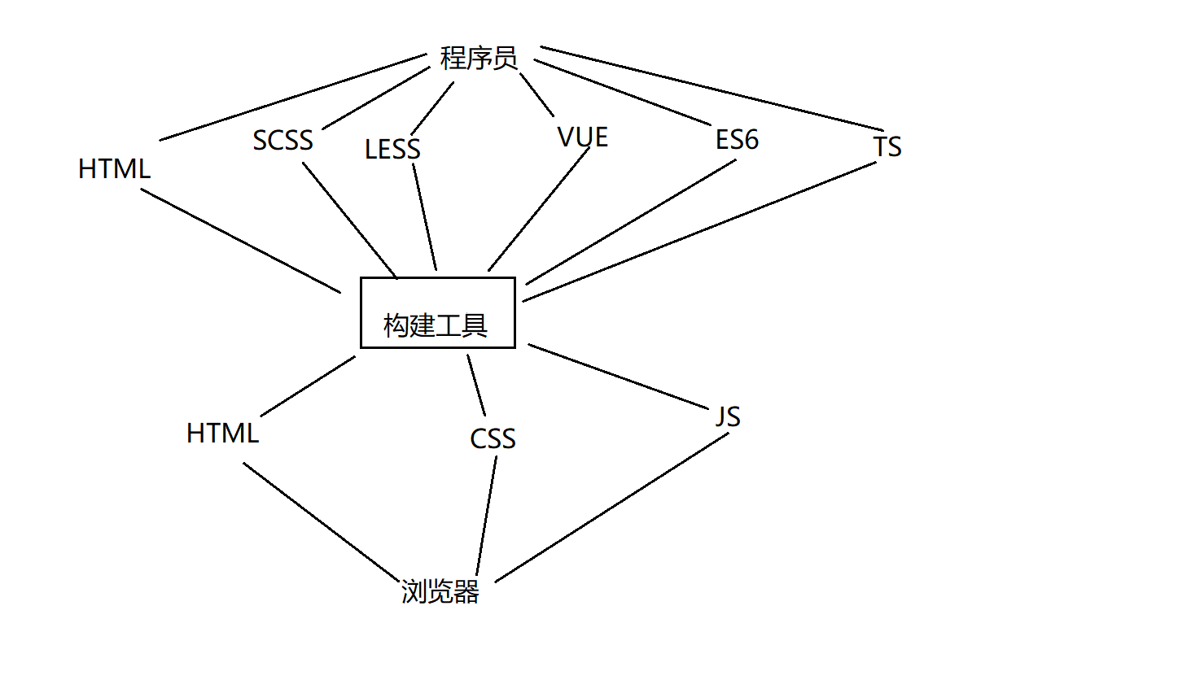

Slide 29
刚才已经从代码优化，可维护性，模块化思维的角度，阐述了构建工具的好处。
其他原因：
新框架： Vue（.vue）；React（.jsx）；Angular；
新语言：ES6（新语法）；Typescript（类型校验能力）；Flow；SCSS/LESS等等；
性能优化：缓存，多线程，tree-shaking;

Slide 30
第二章
初识构建工具

Slide 31
在我初识web前端的时候，听到过几个构建工具。如grunt，glup等。我当时连为什么要用这些工具都不知道！更不知道到底要选哪一个！于是都学习了下，都是一知半解，最终都忘掉。
所以，我们这里先对其他构建工具了解下，列举出各个工具的优缺点。这样可以让我们更好的去理解webpack

Slide 32
听过的构建工具 （PS !== 游戏机）
Grunt（见的比较多）
Gulp（见的比较多）
browserify（见的比较少）
Parcel（完全没听过）
Fis3（完全没听过）
yeoman（完全没听过）
Rollup（完全没听过）
Webpack

Slide 33
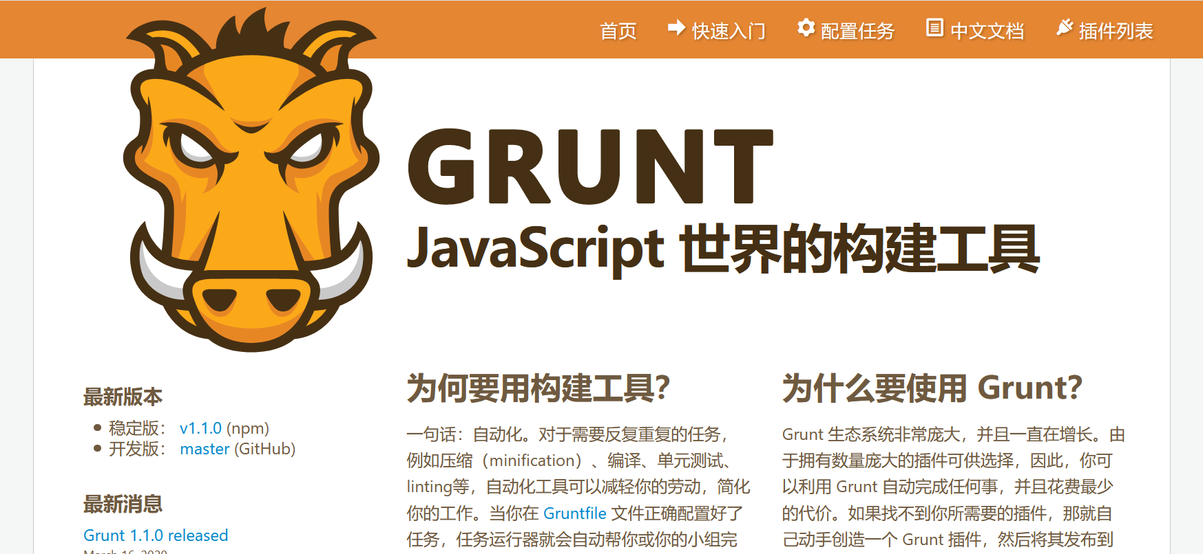
Grunt

Slide 34
1.Grunt
优点：
灵活，它只负责执行你定义的任务；
大量的可复用插件封装好了常见的构建任务。
缺点：
集成度不高，要写很多配置后才可以用，无法做到开箱即用。

Slide 35
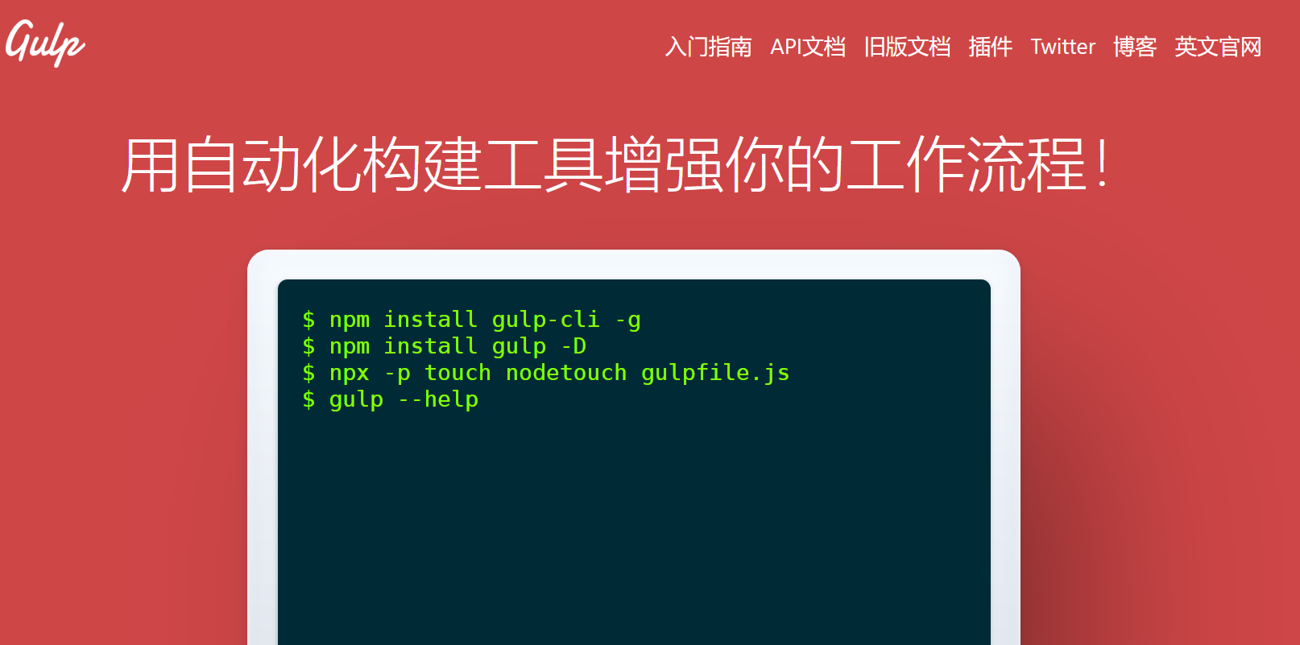
2.Gulp

Slide 36
Gulp
特点：
Gulp 的最大特点是引入了流的概念，同时提供了一系列常用的插件去处理流，流可以在插件之间传递。
优点：
好用又不失灵活，既可以单独完成构建也可以和其它工具搭配使用。
缺点：
集成度不高，要写很多配置后才可以用，无法做到开箱即用。

Slide 37
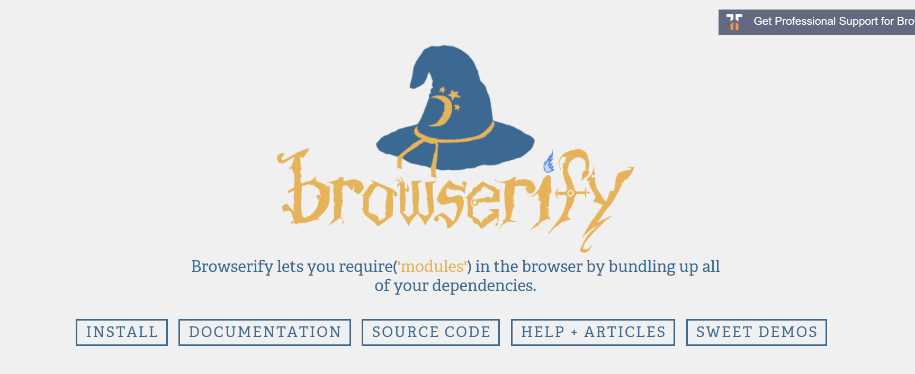
3.browserify

Slide 38
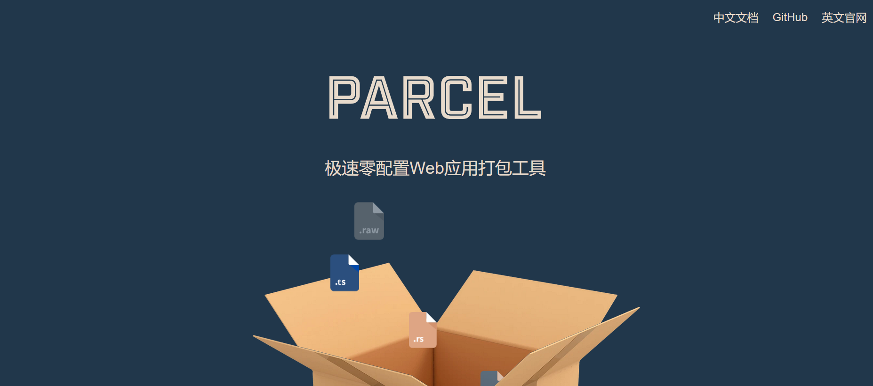
4.Parcel /ˈpɑːrsl/ vt. 打包；捆扎

Slide 39
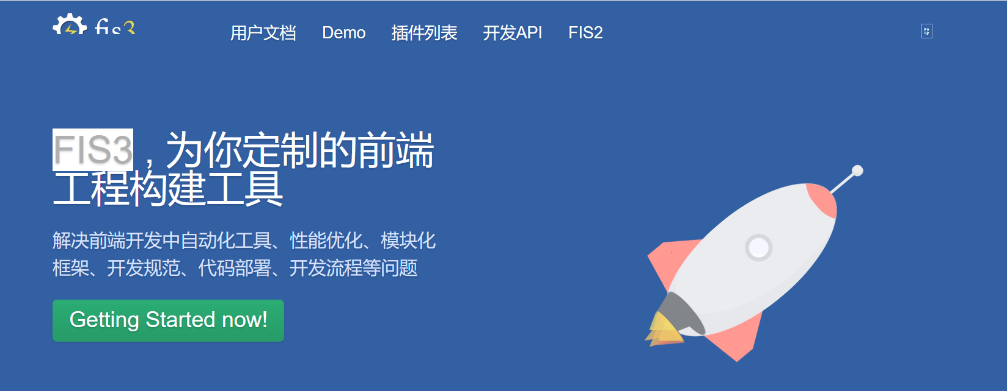
5.FIS3

Slide 40
FIS3
Fis3是来自百度的国产构建工具
优点：
集成了各种 Web 开发所需的构建功能，配置简单开箱即用。
缺点：
目前官方已经不再更新和维护，不支持最新版本的 Node.js。

Slide 41
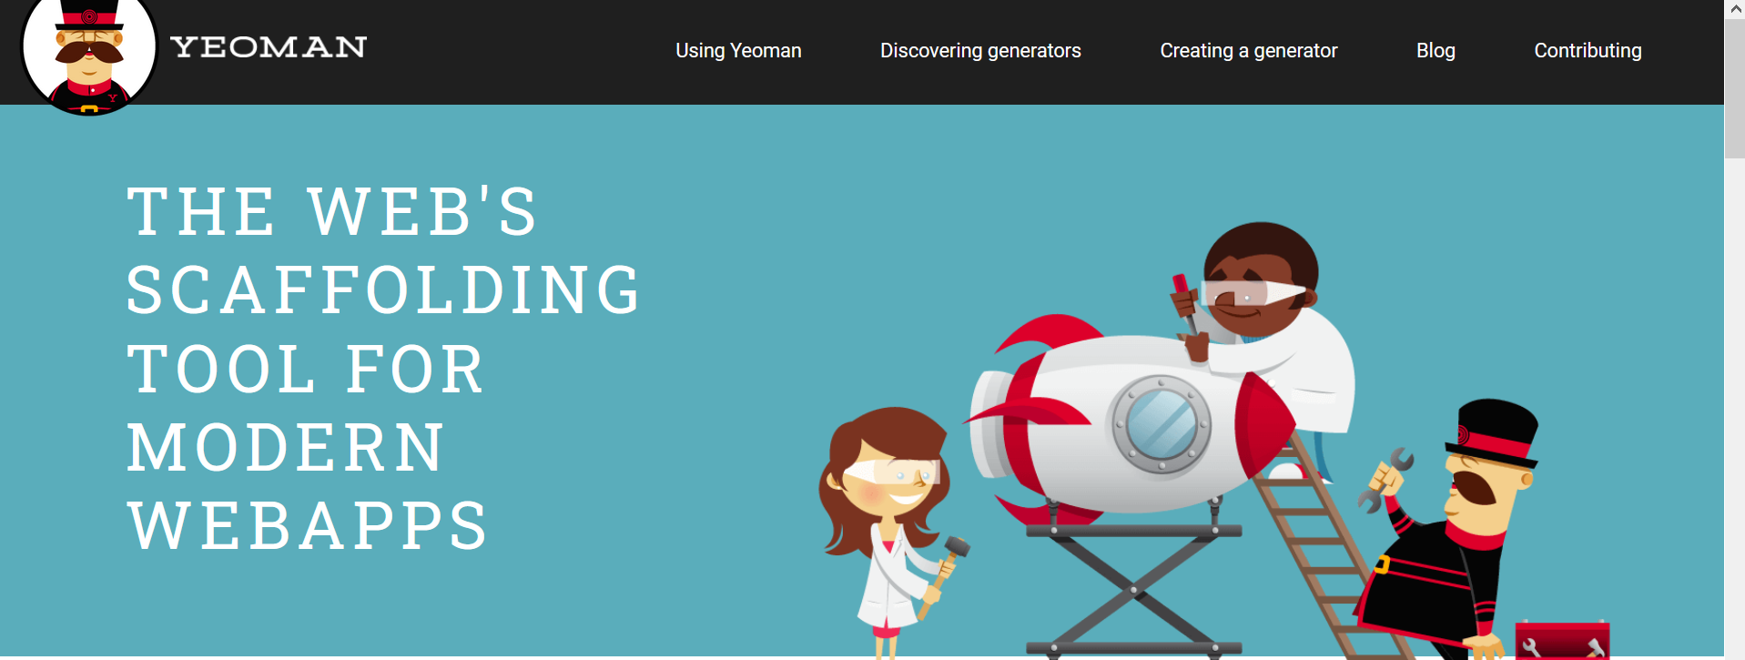
6.yeoman

Slide 42
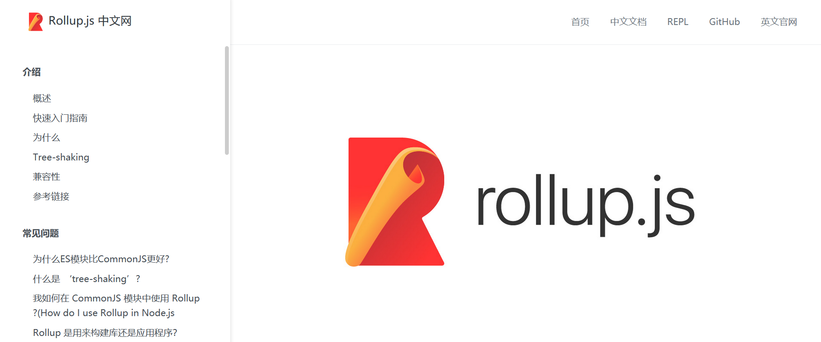
7.Rollup

Slide 43
Rollup
优点：
在用于打包 JavaScript 库时比 Webpack 更加有优势，因为其打包出来的代码更小更快。
缺点：
但功能不够完善，很多场景都找不到现成的解决方案。

Slide 44
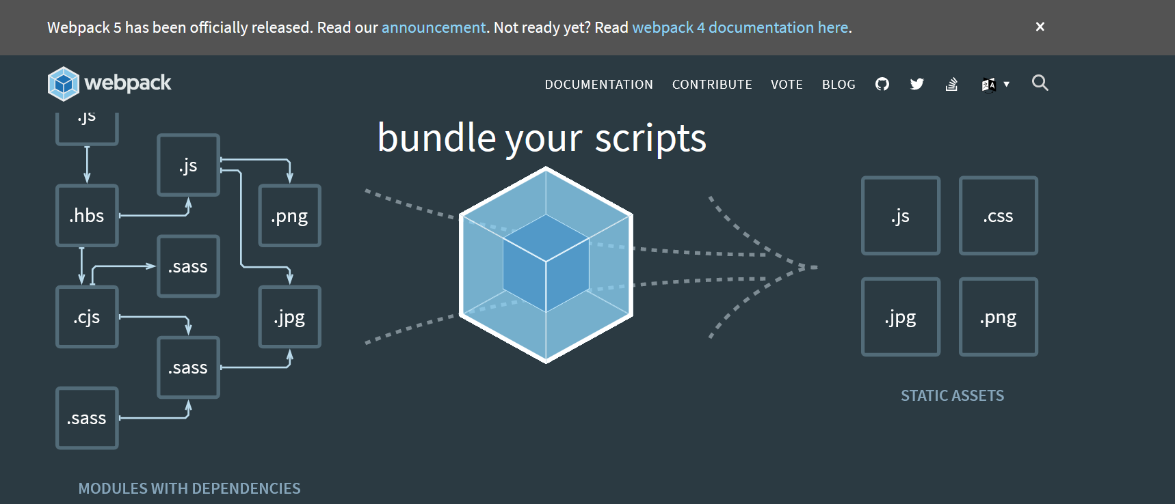
8.Webpack === 构建工具

Slide 45
Webpack（为什么用它?）
大多数团队在开发新项目时会采用紧跟时代的技术，这些技术几乎都会采用“模块化+新语言+新框架”，Webpack 可以为这些新项目提供一站式的解决方案；
Webpack 有良好的生态链和维护团队，能提供良好的开发体验和保证质量；
Webpack 被全世界的大量 Web 开发者使用和验证，能找到各个层面所需的教程和经验分享。
可插拔：想用什么功能就配置什么功能，而不是强制的使用某些功能。

Slide 46
第三章
webpack原理

Slide 47
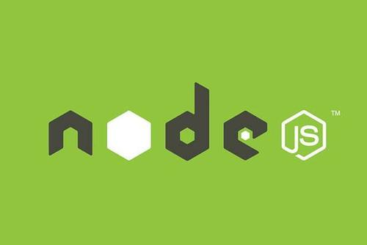
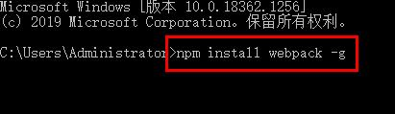
3.1安装

Slide 48
2.打包原理
从入口文件开始，分析依赖树；
将依赖的模块包装起来，放到一个数组中等待调用；
实现模块加载方法，并把它放在模块执行环境中，确保模块相互调用。
把执行入口文件的逻辑放到一个函数表达式中，并立即执行这个函数。

Slide 49
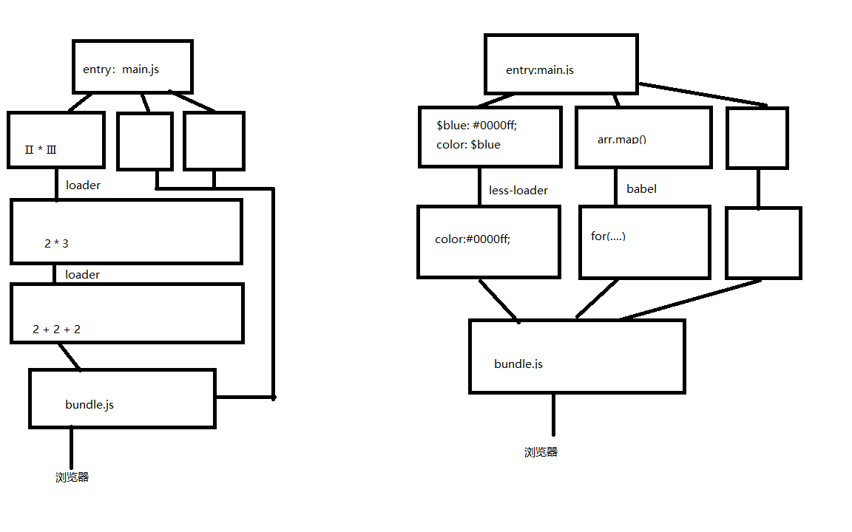

Slide 50
第四章
Webpack配置
边看webpack.config.js文件，边讲

Slide 51
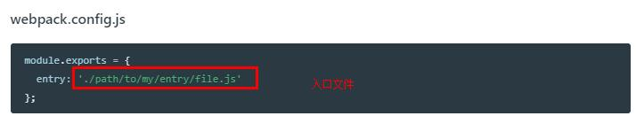
entry
整个项目的入口文件
遍历出里面所有的依赖
可以有多个entry
我的经历：一般都用最简单的。

Slide 52
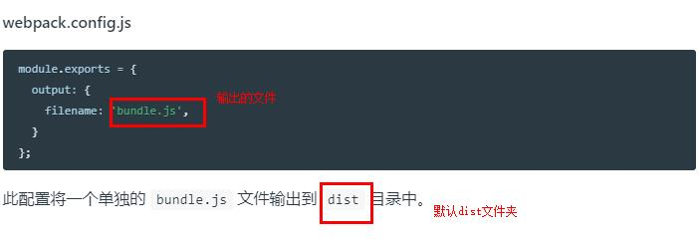
输出(output)
可以通过配置 output 选项，告知 webpack 如何向硬盘写入编译文件。注意，即使可以存在多个 entry 起点，但只能指定一个 output 配置。
我的经验：没有什么特别改动的地方。

Slide 53
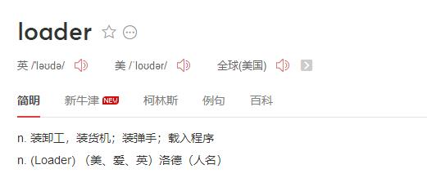
loader：必要的工具，否则代码无法运行
loader 用于对模块的源代码进行转换（如scss转css需要scss-loader,es6转es5要babel）。loader 可以使你在 import 或 "load(加载)" 模块时预处理文件。
这个地方就让很多前端扩展的技术编译成浏览器读得懂的语言。

Slide 54
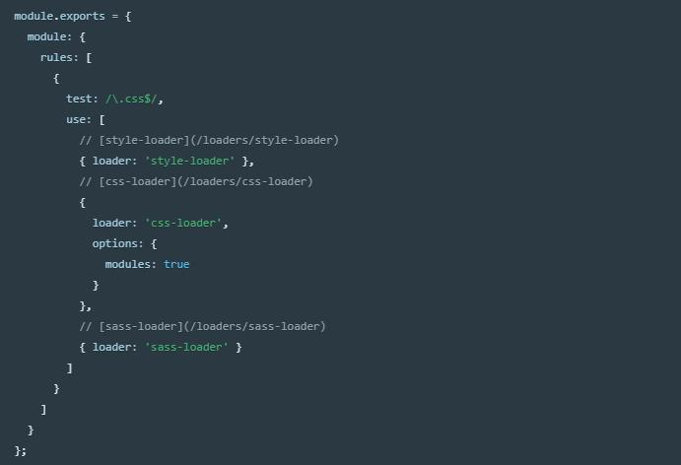

Slide 55
常用 Loaders
加载文件
raw-loader：把文本文件的内容加载到代码中去，在 3-20加载SVG 中有介绍。
file-loader：把文件输出到一个文件夹中，在代码中通过相对 URL 去引用输出的文件，在 3-19加载图片、3-20加载 SVG、4-9 CDN 加速 中有介绍。
url-loader：和 file-loader 类似，但是能在文件很小的情况下以 base64 的方式把文件内容注入到代码中去，在 3-19加载图片、3-20加载 SVG 中有介绍。
source-map-loader：加载额外的 Source Map 文件，以方便断点调试，在 3-21加载 Source Map 中有介绍。
svg-inline-loader：把压缩后的 SVG 内容注入到代码中，在 3-20加载 SVG 中有介绍。
node-loader：加载 Node.js 原生模块 .node 文件。
image-loader：加载并且压缩图片文件。
json-loader：加载 JSON 文件。
yaml-loader：加载 YAML 文件。
编译模版
pug-loader：把 Pug 模版转换成 JavaScript 函数返回。
handlebars-loader：把 Handlebars 模版编译成函数返回。
ejs-loader：把 EJS 模版编译成函数返回。
haml-loader：把 HAML 代码转换成 HTML。
markdown-loader：把 Markdown 文件转换成 HTML。
转换脚本语言
babel-loader：把 ES6 转换成 ES5，在3-1使用 ES6 语言中有介绍。
ts-loader：把 TypeScript 转换成 JavaScript，在3-2使用 TypeScript 语言中有遇到。
awesome-typescript-loader：把 TypeScript 转换成 JavaScript，性能要比 ts-loader 好。
coffee-loader：把 CoffeeScript 转换成 JavaScript。
转换样式文件
css-loader：加载 CSS，支持模块化、压缩、文件导入等特性。
style-loader：把 CSS 代码注入到 JavaScript 中，通过 DOM 操作去加载 CSS。
sass-loader：把 SCSS/SASS 代码转换成 CSS，在3-4使用 SCSS 语言中有介绍。
postcss-loader：扩展 CSS 语法，使用下一代 CSS，在3-5使用 PostCSS中有介绍。
less-loader：把 Less 代码转换成 CSS 代码。
stylus-loader：把 Stylus 代码转换成 CSS 代码。
检查代码
eslint-loader：通过 ESLint 检查 JavaScript 代码，在 3-16检查代码中有介绍。
tslint-loader：通过 TSLint 检查 TypeScript 代码。
mocha-loader：加载 Mocha 测试用例代码。
coverjs-loader：计算测试覆盖率。
其它
vue-loader：加载 Vue.js 单文件组件，在3-7使用 Vue 框架中有介绍。
i18n-loader：加载多语言版本，支持国际化。
ignore-loader：忽略掉部分文件，在3-11构建同构应用中有介绍。
ui-component-loader：按需加载 UI 组件库，例如在使用 antd UI 组件库时，不会因为只用到了 Button 组件而打包进所有的组件。

Slide 56
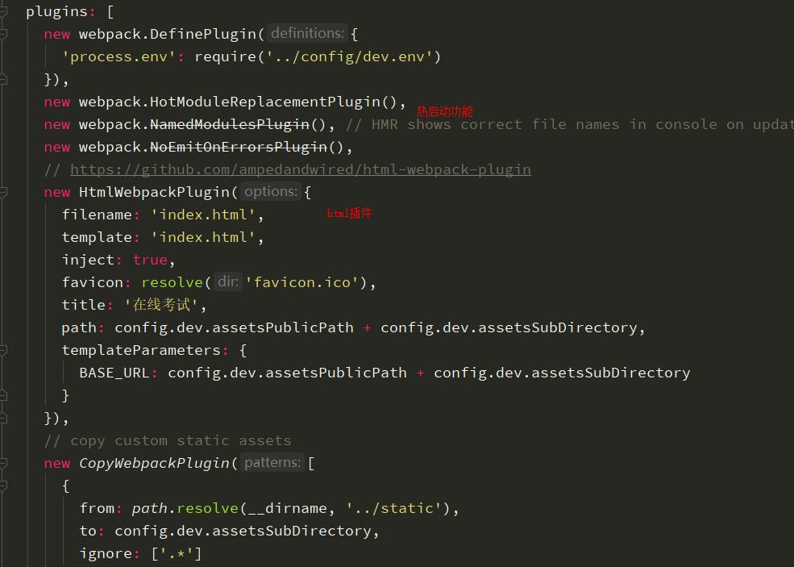
plugin：非必要的工具
插件目的在于解决 loader 无法实现的其他事。

Slide 57
常用 Plugins
用于修改行为
define-plugin：定义环境变量，在4-7区分环境中有介绍。
context-replacement-plugin：修改 require 语句在寻找文件时的默认行为。
ignore-plugin：用于忽略部分文件。
用于优化
commons-chunk-plugin：提取公共代码，在4-11提取公共代码中有介绍。
extract-text-webpack-plugin：提取 JavaScript 中的 CSS 代码到单独的文件中，在1-5使用 Plugin 中有介绍。
prepack-webpack-plugin：通过 Facebook 的 Prepack 优化输出的 JavaScript 代码性能，在 4-13使用 Prepack 中有介绍。
uglifyjs-webpack-plugin：通过 UglifyES 压缩 ES6 代码，在 4-8压缩代码中有介绍。
webpack-parallel-uglify-plugin：多进程执行 UglifyJS 代码压缩，提升构建速度。
imagemin-webpack-plugin：压缩图片文件。
webpack-spritesmith：用插件制作雪碧图。
ModuleConcatenationPlugin：开启 Webpack Scope Hoisting 功能，在4-14开启 ScopeHoisting中有介绍。
dll-plugin：借鉴 DDL 的思想大幅度提升构建速度，在4-2使用 DllPlugin中有介绍。
hot-module-replacement-plugin：开启模块热替换功能。
其它
serviceworker-webpack-plugin：给网页应用增加离线缓存功能，在3-14 构建离线应用中有介绍。
stylelint-webpack-plugin：集成 stylelint 到项目中，在3-16检查代码中有介绍。
i18n-webpack-plugin：给你的网页支持国际化。
provide-plugin：从环境中提供的全局变量中加载模块，而不用导入对应的文件。
web-webpack-plugin：方便的为单页应用输出 HTML，比 html-webpack-plugin 好用。

Slide 58
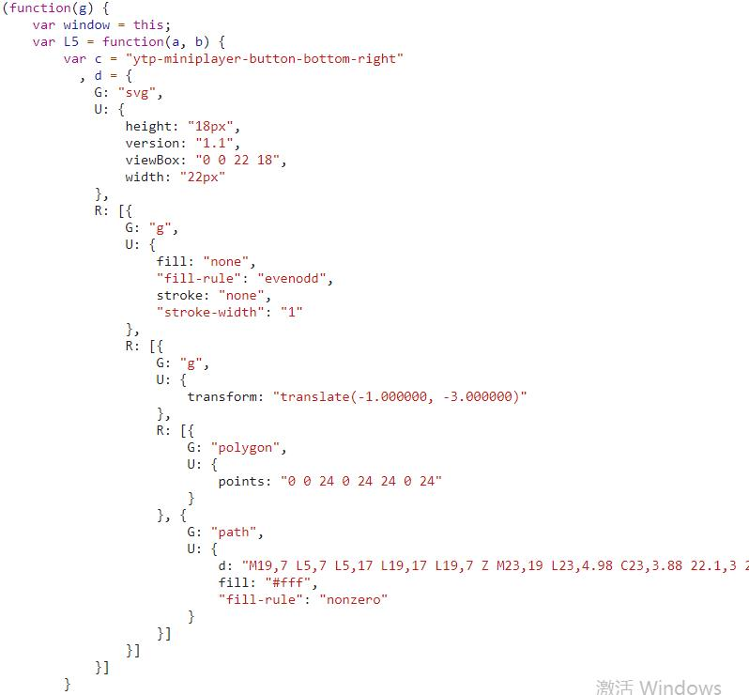
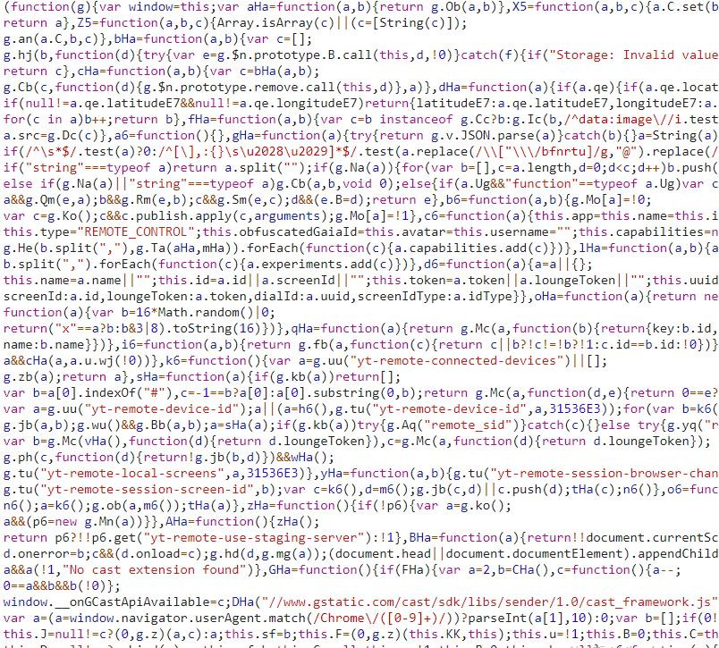
插件：压缩

Slide 59
devtool（source-map: 源程序映射）
其实以上表格只是列举了 devtool 可能取值的一部分， 它的取值其实可以由 source-map、eval、inline、hidden、cheap、module 这六个关键字随意组合而成。 这六个关键字每个都代表一种特性，它们的含义分别是：
eval：用 eval 语句包裹需要安装的模块；
source-map：生成独立的 Source Map 文件；
hidden：不在 JavaScript 文件中指出 Source Map 文件所在，这样浏览器就不会自动加载 Source Map；
inline：把生成的 Source Map 转换成 base64 格式内嵌在 JavaScript 文件中；
cheap：生成的 Source Map 中不会包含列信息，这样计算量更小，输出的 Source Map 文件更小；同时 Loader 输出的 Source Map 不会被采用；
module：来自 Loader 的 Source Map 被简单处理成每行一个模块；

Slide 60
devServer
webpack-dev-server是一个小型的Node.js Express服务器。

Slide 61
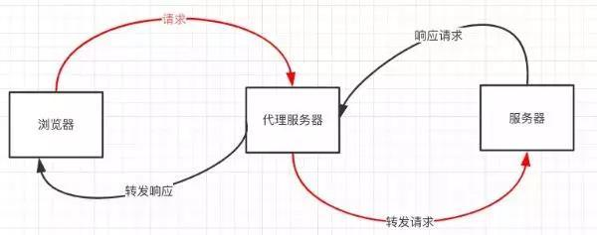
devServer.proxy

Slide 62
// 网关地址
const GATEWAY_HOST = process.env.GATEWAY_HOST || '192.168.0.106'
const GATEWAY_PORT = process.env.GATEWAY_PORT || '9180'
// 转发配置
module.exports = {
proxyList: {
'/api': {
target: 'http://' + GATEWAY_HOST + ':' + GATEWAY_PORT,
changeOrigin: true,
pathRewrite: {
'^/api': '/api'
}
}
}
}

Slide 63
未完待续
webpack 和 vue-cli？
webpack4.0 区别？
webpack 4默认不需要配置文件。可以通过mode选项为webpack指定一些默认的配置。
wepack优化？

Slide 64
感谢参与！

